Slide 1
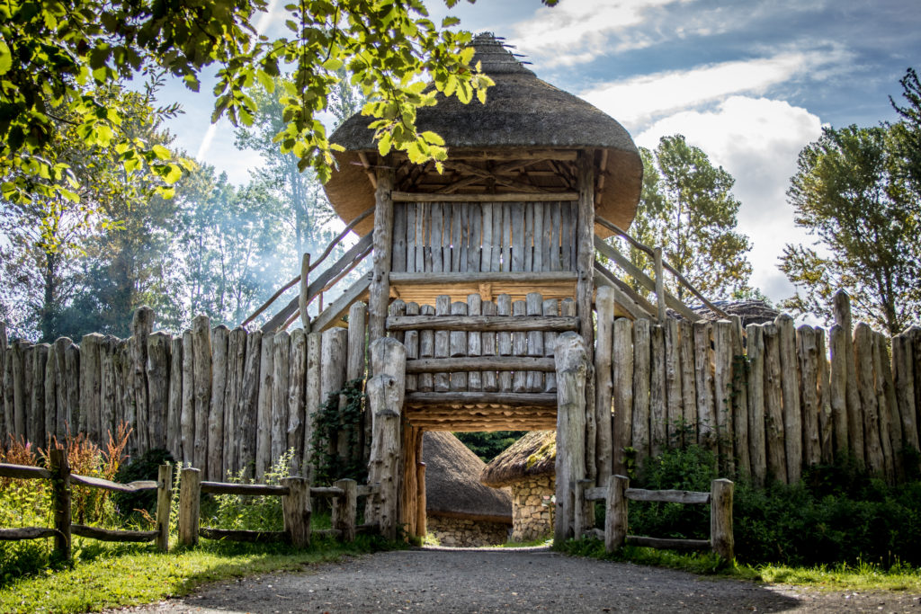
Vikingska hiša in naselbina, Wexford, Irska
Modul 8 (2. del)
Ustvarjanje izvedljivosti – oblikovanje cen, načrtovanje in dolgoročna finančna stabilnost
Finančno načrtovanje in financiranje

Slide 2
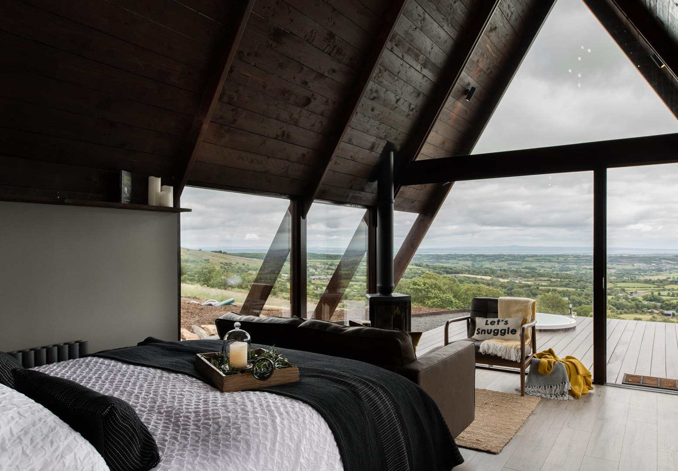
Modul 8 (2. del)
Letteran Lodges, Derry, Irska
Razumevanje stroškov, oblikovanja cen in pragu rentabilnosti
2

Slide 3
Učni izidi
Modul 8 (2. del) Pregled
Ustvarjanje izvedljivosti – razumevanje stroškov, cen in pragu rentabilnosti
Finančna trajnost se začne s poznavanjem vaših številk. V teh poglavjih vas bomo popeljali skozi bistvene elemente stroškov in cen: najprej boste opredelili vse svoje fiksne in spremenljive stroške, da boste v celoti razumeli, kaj je potrebno za nemoteno delovanje vašega podjetja, tudi brez gostov. Nato izračunate minimalno ceno za nočitev, da se prepričate, da vaše cene temeljijo na dejanskih stroških. Nazadnje izračunate prag rentabilnosti – število nočitev in zasedenost, potrebno za pokritje stroškov in doseganje dobička. Ti koraki vam skupaj dajejo jasnost in samozavest, da lahko strateško določate cene, se izognete izgubam in načrtujete dolgoročni uspeh.
Prepoznajte in razlikujte med fiksnimi in spremenljivimi stroški v vašem podjetju.
Razumite svoje skupne stroške poslovanja in kako ti vplivajo na odločitve o oblikovanju cen.
Izračunajte minimalno ceno za nočitev, da se prepričate, da ne izgubljate denarja.
Uporabite podatke o dejanskih stroških, da določite cenovno strategijo, ki je trajnostna in usklajena z vašimi poslovnimi cilji.
Izračunajte prag rentabilnosti tako v številu nočitev kot v zasedenosti.
Sprejemajte premišljene odločitve na podlagi strukture stroškov in zasedenosti, da povečate dobičkonosnost in finančno zaupanje.

Slide 4
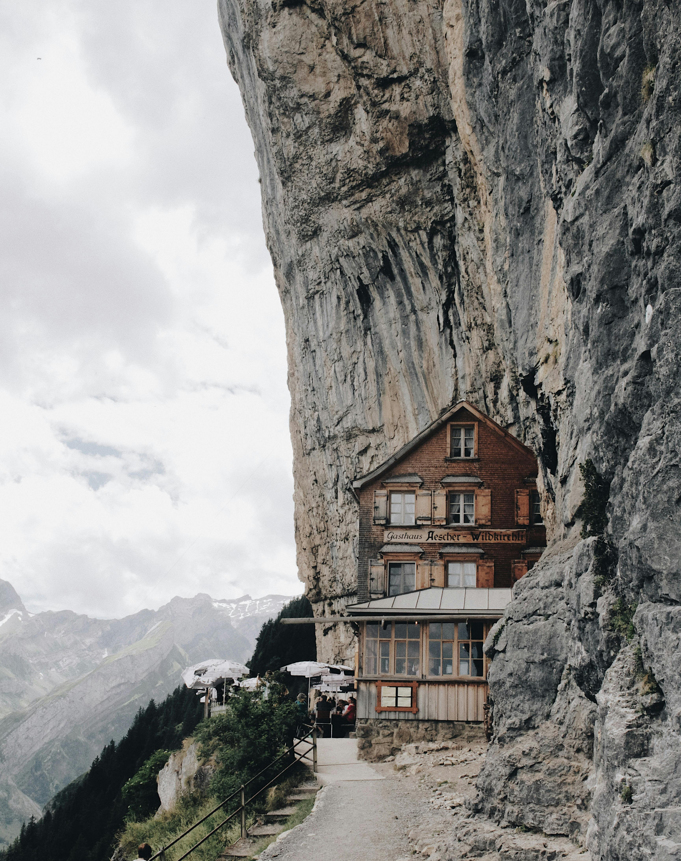
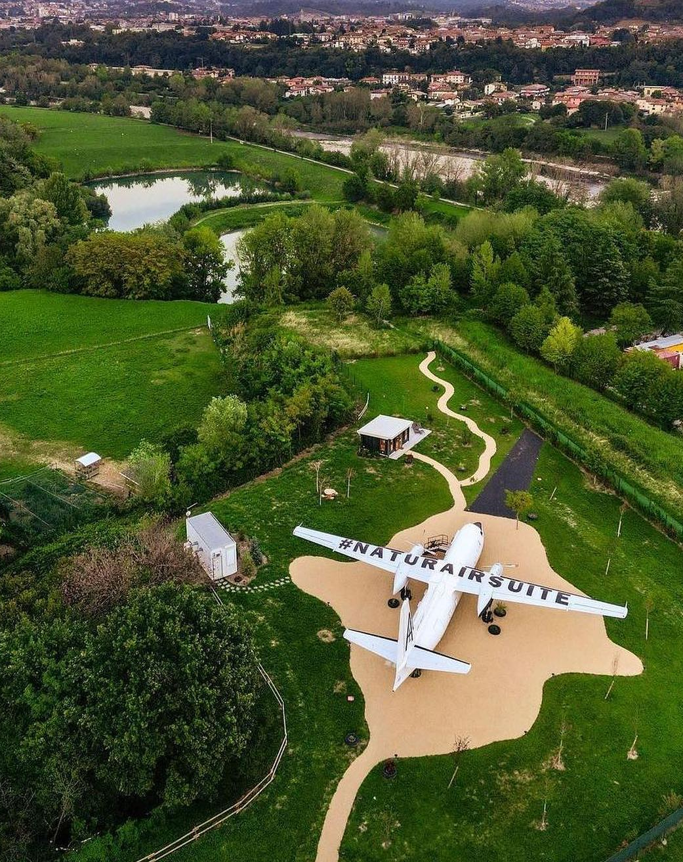
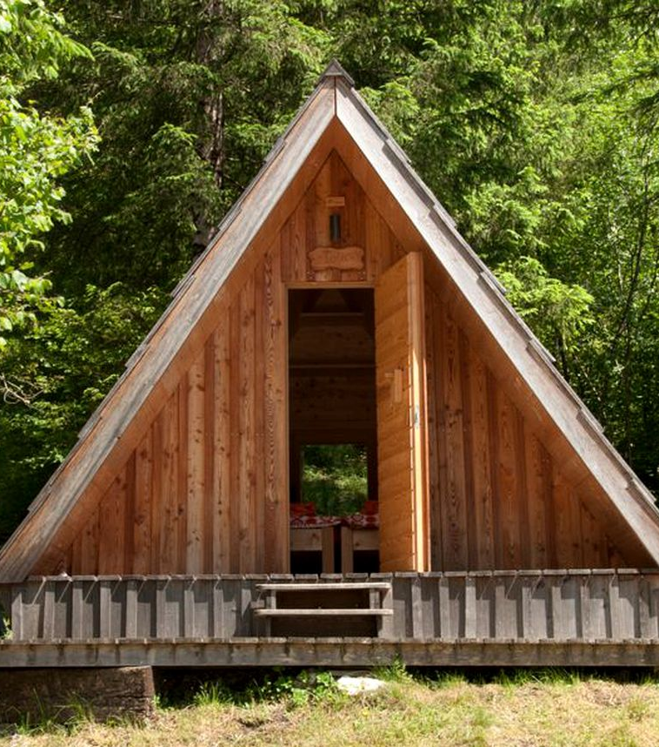
2. del: Poglavja 4–6 Razumevanje stroškov, cen in točke breakeven
05
Avtor fotografije: Natur Air Suite, Italija
Poglavje 5
Spoznajte svoje stroške na noč
(16 drsnic)
Modul 8
VSEBINA
04
06
Poglavje 4
Poglavje 6
Spoznajte svoje stroške in izdatke
(16 drsnic)
Najdite svojo točko preobrata in stopnjo zasedenosti
(32 drsnic)
Avtor fotografije: A-Frame v Soči, Gorizia, Slovenija

Slide 5
Poglavje 4–6 Razumevanje vaših stroškov, cen in pragu rentabilnosti
Poznavanje številk je bistveno za vzpostavitev finančno trajnostnega alternativnega nastanitvenega podjetja. V teh poglavjih vas bomo korak za korakom vodili skozi izračun stroškov za vodenje vaše nastanitve, tudi ko ni gostov, in kako te stroške pretvoriti v minimalno ceno na noč. Te podatke boste nato uporabili za izračun pragu rentabilnosti – število nočitev in stopnja zasedenosti, ki ju morate doseči, da pokrijete svoje stroške. To vam pomaga zagotoviti, da vaše cene niso le konkurenčne, ampak tudi donosne. Z razumevanjem vaše celotne strukture stroškov, minimalne izvedljive cene in ciljev zasedenosti lahko sprejemate pametnejše, na podatkih temelječe odločitve za dolgoročni uspeh.
Poglavje 4: Spoznajte svoje stroške in izdatke
  Koliko stane vodenje vašega podjetja, tudi ko ni gostov ali ko je odprto in ko ni?
Cilj: Struktura fiksnih in spremenljivih stroškov in izdatkov (koliko stane, da podjetje ostane odprto). Razumeti, identificirati in kategorizirati celoten obseg fiksnih in spremenljivih izdatkov.

Slide 6
Poglavje 4–6 Razumevanje stroškov, cen in točke preloma
Poglavje 5: Spoznajte svoje stroške na noč
Kakšen je minimalni znesek, ki ga morate zaračunati, da ne boste izgubili denarja?
Cilj: Poznajte svoje stroške na noč (izračunajte minimalno ceno)
Izračunajte minimalno trajnostno ceno na nočitev in zagotovite, da je cena utemeljena na dejanskih stroških.
Poglavje 6: Ugotovite prag rentabilnosti in stopnjo zasedenosti
Koliko nočitev moram prodati, da dosežem prag rentabilnosti, in koliko, da pokrijem stroške in ustvarim dobiček?
Cilj: analiza pragu rentabilnosti in izračun zasedenosti
(Kako se prepričati, da ne boste izgubili denarja). Izračunajte prag rentabilnosti v nočitvah in stopnji zasedenosti, da boste imeli jasnost in zaupanje pri načrtovanju.

Slide 7

Poglavje 4
Spoznajte svoje stroške in izdatke
Struktura fiksnih in spremenljivih stroškov in odhodkov
(koliko stane, da podjetje ostane odprto)
Razumevanje, prepoznavanje in kategoriziranje vseh fiksnih in spremenljivih stroškov.
Koliko stane vodenje vašega podjetja, tudi ko ni gostov ali ko je odprto in ko ni?

Slide 8
Finančna logika in načrtovanje za podjetja v gostinskem sektorju Načrtovanje
Oddelek | Oddelek | Zakaj je tukaj
3 | Osnova prihodkov in zmogljivosti | Najprej izračunajte, koliko zaslužite Vedeti morate, koliko zaslužite (primarni in sekundarni viri dohodka) in koliko nočitev lahko prodate.
4 | Struktura stroškov | Ugotovite, koliko porabite Brez poznavanja fiksnih in spremenljivih stroškov ne morete določiti cen ali izračunati dobička.
5 | Poznajte svoje stroške na noč | Izračunajte, kaj mora pokriti vsaka nočitev Pomaga določiti minimalno ceno, da dosežete prag rentabilnosti. Strošek na noč izračunate tako, da skupne stroške delite s predvidenim številom prodanih nočitev.
6 | Analiza pragu rentabilnosti in načrtovanje zasedenosti in prihodkov | Določite svojo finančno preživetveno točko in napovedujte zasedenost in potencial prihodkov Pove vam, kako prenehati izgubljati denar. Ko so stroški znani, izračunajte, koliko rezervacij je potrebnih za doseganje pragu rentabilnosti. Zagotovite dosegljive cene z realističnimi cilji rezervacij in cilji zasedenosti v %.
7 | Strategije dobička in cen | Nato izberite cenovno strategijo, ki je usklajena z vašimi cilji Ko je vse zgoraj navedeno urejeno, lahko samozavestno določite cene in ciljne dobičke.

Slide 9
Spoznajte svoje stroške in izdatke
Jasno opredelite in ločite fiksne in spremenljive stroške, da lahko ustvarite natančne cene, proračune in napovedi dobička, ki odražajo vaše dejanske stroške.
Pred določitvijo cen ali napovedjo dobička je ključnega pomena razumevanje vaših stroškov. Stroški so razdeljeni na fiksne stroške (kot so zavarovanje, odplačevanje posojil ali širokopasovni internet – stvari, ki jih plačujete ne glede na število gostov) in spremenljive stroške (kot so pranje perila, zajtrk in čiščenje – stroški, ki se spreminjajo glede na zasedenost). Natančna opredelitev teh stroškov bo zagotovila, da bo vaše podjetje cenovno konkurenčno in se bo lahko razširilo.
10
Spoznajte svoje fiksne stroške (FC) (splošni stroški)
Opredelite redne, ponavljajoče se stroške, kot so najemnina, plače, zavarovanje in komunalne storitve.
11
Ocenite svoje spremenljive stroške na noč (VC)
Izračunajte stroške, ki se spreminjajo glede na rezervacije, kot so pranje perila, čiščenje ali zajtrk.
12
Primer letnih obratovalnih stroškov ali razčlenitev spremenljivih stroškov
Seznam za primerjavo in razvrstitev vaših stroškov.
Izračunajte svoje skupne letne stroške (TAC)
Dodajte fiksne in spremenljive stroške, da dobite celotno sliko letnih stroškov vašega podjetja.
13

Slide 10
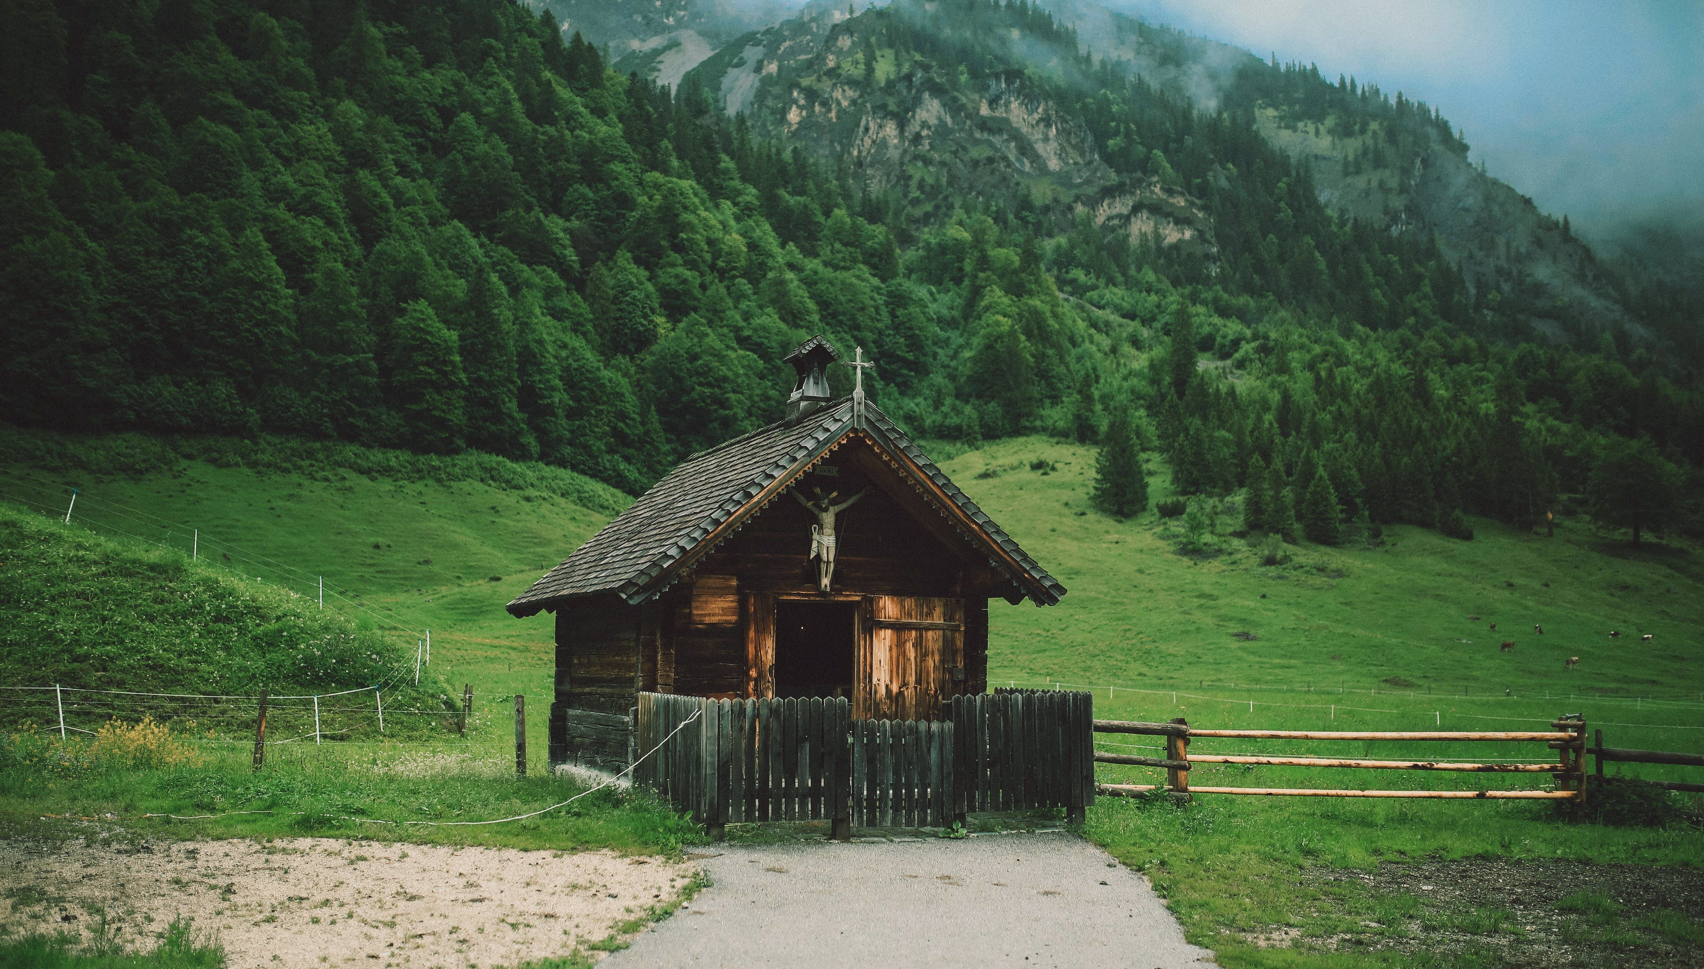
10
Izračunajte vse svoje fiksne stroške
Nato navedite vse fiksne stroške – stroške, ki ostajajo nespremenjeni ne glede na število gostov. To so pogosto mesečni ali letni splošni stroški.
Pogosti fiksni stroški v gostinskem podjetju vključujejo: najemnino ali hipoteko, davke na nepremičnine, zavarovanje, plače ali redne plače (če imate zaposlene) in komunalne storitve, ki se ne spreminjajo veliko (kot so internet, varnost itd.).
Ne pozabite na licence ali naročnine in morebiti del komunalnih storitev, ki so osnovne (npr. ogrevanje, da se prepreči zamrzovanje cevi, tudi če ni gostov).
Primer: Vaši fiksni stroški bi lahko bili naslednji: hipoteka 12.000 EUR/leto, zavarovanje 1.200 EUR/leto, davek na nepremičnine 800 EUR, komunalne storitve (osnovne) 1.000 EUR, trženje 1.000 EUR in spletna stran/programska oprema 600 EUR – skupaj 16.600 EUR fiksnih stroškov za leto.
Spoznajte vse svoje stroške in izdatke
Začnite s fiksnimi stroški

Slide 11
Spoznajte svoje fiksne stroške
Ti stroški bodo nastali ne glede na vse, zato mora vaše podjetje ustvariti vsaj toliko bruto dobička, da ne bo utrpelo izgube.
„Kakšne stroške moram plačati, tudi če nimam nobenega gosta?“
To so letni stroški, ki se ne spremenijo niti pri ničelni zasedenosti. Stroški, ki jih plačujete vsako leto, ne glede na to, koliko rezervacij imate. To so osnovni stroški, ki jih morate pokriti, preden lahko ustvarite dobiček.
Primeri: zavarovanje, odplačevanje posojil, internet, trženje, licence, dovoljenja, stroški spletne strani. Za majhno glamping lokacijo tipični fiksni stroški vključujejo najem nepremičnine ali davke, zavarovanje, osnovne stroške komunalnih storitev, vzdrževanje in trženje. Če imate zaposlene z redno plačo, to vključite kot fiksni strošek. Letno zavarovanje in vzdrževanje za lokacijo s 4 podi lahko znaša nekaj tisoč evrov.

Slide 12
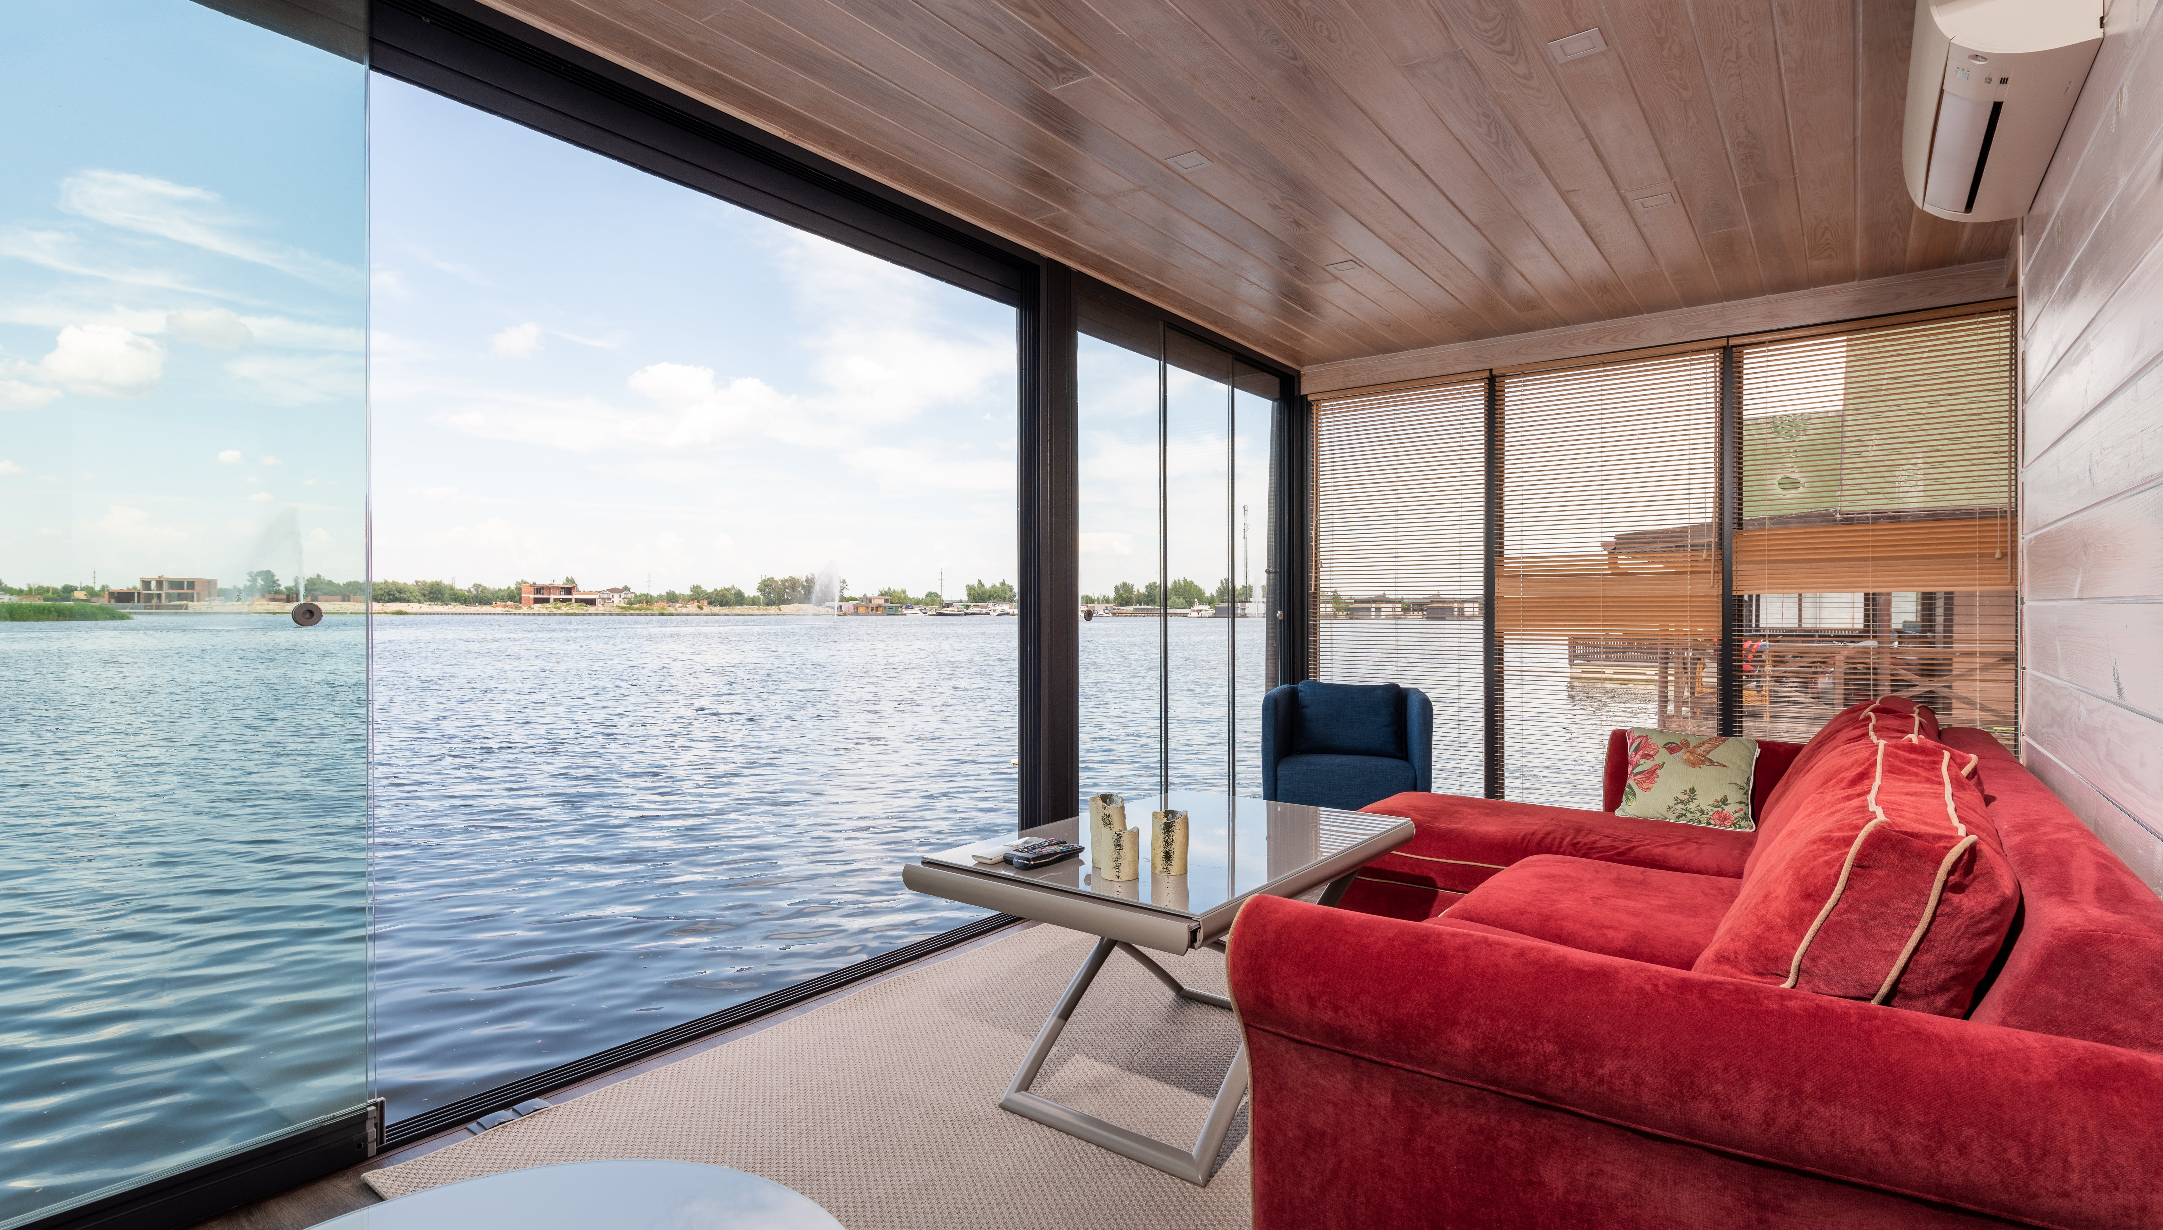
11
Izračunajte svoje spremenljive stroške
Sedaj navedite spremenljive stroške – stroške, ki se povečajo z vsako rezervacijo ali gostom.
Ti stroški so odvisni od zasedenosti: več nočitev je rezerviranih, višji so ti stroški.
Tipični spremenljivi stroški za nastanitveno dejavnost vključujejo:
stroške gospodinjstva ali čiščenja (pranje perila, čistila ali plačilo čistilca na obrat),
stroški zajtrka ali hrane na gosta (če so vključeni v bivanje),
komunalne storitve, ki se razlikujejo glede na porabo (poraba vode, elektrike s strani gostov),
dodatke (toaletne potrebščine, dobrodošlica), in
provizije za rezervacijske platforme ali stroški za kreditne kartice (pogosto zaračunani na rezervacijo).
Spoznajte vse svoje stroške in izdatke
Naprej spoznajte svoje spremenljive stroške

Slide 13
Izračunajte svoje spremenljive stroške
Primer: Lahko ocenite, da vsaka zasedena noč povzroči približno 15 EUR spremenljivih stroškov (npr. 5 EUR za čistila, 3 EUR za pranje perila, 2 EUR za komunalne storitve in 5 EUR za provizijo za rezervacijo).
Če vaša napoved pravi, da bo v letu rezerviranih 200 nočitev, bodo skupni spremenljivi stroški 200 × 15 EUR = 3000 EUR za leto.
Nekateri spremenljivi stroški so izraženi v odstotkih (npr. provizije za rezervacije prek spletnih potovalnih agencij, ki lahko znašajo 15 % prihodkov od rezervacij); tudi te stroške je treba upoštevati.
Seznam teh stroškov vam zagotavlja, da ne boste podcenili stroškov storitev za vsakega gosta.
Spoznajte vse svoje stroške in izdatke
Naprej spoznajte svoje spremenljive stroške

Slide 14
Ocenite svoje spremenljive stroške na noč (VC)
„Koliko me stane vsaka rezervacija za eno noč?“
Stroški, ki nastanejo vsakič, ko gost prenoči (npr. čiščenje, pranje perila, hrana, komunalne storitve). Ti dejavniki vplivajo na dejanski dobiček, ki ga ustvarite na nočitev po odbitku stroškov, povezanih z gosti. *Na podlagi tega izračunajte povprečne stroške na nočitev.
Primeri: vključite pranje perila, čiščenje, zajtrk/hrano, pranje posteljnine po vsakem bivanju, potrošno blago za goste (kot so toaletni pribor in izdelki iz dobrodošlinskega košarice) in komunalne storitve, ki so odvisne od porabe (kot so dodatno kurivo in ogrevanje jacuzzija).
Če čistilnemu osebju plačate 10 € na zasedenost kabine ali 8 € provizije za rezervacijo na rezervacijski platformi, so tudi ti stroški spremenljivi.

Slide 15
Povprečni spremenljivi stroški na noč (primer razčlenitve):
Vrsta stroška | Stroški na nočitev (€)
Čistila | 5
Pranje perila (posteljnina/brisače) | 7
Toaletni pribor | 3
Zajtrk/prigrizki | 6
Komunalne storitve (na nočitev) | 4
Stroški rezervacijske platforme (če so izračunani na podlagi nočitve) | 5 € (ocena)
Skupni spremenljivi stroški na nočitev 30
Nasveti za izračun: Sledite rezervacijam za cel mesec in dejanskim stroškom za ta bivanja. Skupne mesečne stroške, povezane z gosti, delite s številom rezerviranih nočitev. Vključite vse stroške, ki se spreminjajo z vsako rezervacijo (razen fiksnih mesečnih stroškov, kot so zavarovanje).

Slide 16
Primer razčlenitve letnih obratovalnih stroškov ali spremenljivih stroškov
Glamping 4 Pods (odprto vse leto)
12
Stroški poslovanja | Letni skupni stroški (€) | Vrsta
Komunalne storitve (elektrika, voda, odpadki) | 5 | Fiksni (delno spremenljivi pri visoki porabi)
Zavarovanje (odgovornost, premoženje) | 1.200 | Fiksni
Trženje in spletni oglasi | 1.000 | Fiksno
Vzdrževanje in popravila | 2 | Fiksni (dodatek)
Davki na nepremičnine/najem | 2.500 | Fiksni
Čistila in pralna sredstva | 8.400 | Spremenljivi (15 EUR na zasedeno noč)
Dodatki za goste (zajtrk, drva za kurjenje itd.) | 1.200 | Spremenljivo (odvisno od porabe)
Skupni obratovalni stroški (letno) | 21.300 | (pri 320 zasedenih nočitvah/leto)

Slide 17
Pojasnilo tabele
Primer razčlenitve letnih obratovalnih stroškov ali spremenljivih stroškov
Fiksni stroški ostanejo enaki ne glede na število rezerviranih nočitev.
Spremenljivi stroški se povečajo ali zmanjšajo glede na zasedenost (npr. čiščenje, dodatne storitve).
Polvariabilni stroški, kot so vzdrževanje, se lahko spreminjajo glede na uporabo, vendar so delno fiksni.
Komunalni stroški so pogosto mešani stroški, delno fiksni, delno pa odvisni od uporabe.
Če želite izračunati strošek na zasedeno noč, delite 21.300 EUR s pričakovanim ali dejanskim številom rezerviranih noči na leto (npr. 400 noči → 53,25 EUR na noč).
Da bi ugotovili, na koliko nočitev temelji letni strošek poslovanja v višini 21.300 €, moramo izolirati spremenljive stroške in jih deliti s stroškom na nočitev za te spremenljive postavke.

Slide 18
Pojasnilo tabele
Primer razčlenitve letnih obratovalnih stroškov ali spremenljivih stroškov
1. Opredelite spremenljive stroške
Pribor za čiščenje in pranje: 8.400 EUR
Potrebščine za goste: 1.200 EUR
Skupni spremenljivi stroški = 8.400 € + 1.200 € = 9.600
2. Predpostavite spremenljive stroške na noč
Prej ste porabili 30 EUR na noč (čiščenje + dodatki), kar se dobro ujema:
30 € × N noči = 9.600
Torej:
Noči = 9.600 € ÷ 30 € = 320 noči
Sklep
Skupni stroški poslovanja v višini 21.300 € verjetno temeljijo na 320 zasedenih nočitvah na leto – ob predpostavki, da vsaka nočitev stane 30 € spremenljivih stroškov.

Slide 19
Pojasnilo tabele
Primer letnih obratovalnih stroškov ali razčlenitev spremenljivih stroškov
Upoštevajte, da so vključeni stroški energije, čiščenja, potrošnega materiala, vzdrževanja, trženja in zavarovanja – to so običajne kategorije stroškov za majhna podjetja, ki se ukvarjajo z glampingom. Začetniki včasih podcenjujejo stroške vzdrževanja (npr. popravilo terase ali zamenjava posteljnine) – zato poskrbite, da za to namenite sredstva.
Kaj pa moja plača? Če nameravate plačati sebi plačo, jo vključite v fiksne stroške. Mnogi lastniki upravljavci v zgodnjih napovedih izpustijo svoje delo, vendar je pomembno, da vsaj zabeležite, kakšna bi bila poštena plača, da boste razumeli resnične stroške vodenja podjetja.
Nasvet za upravljanje stroškov: Sledite fiksnim stroškom na mesec (npr. komunalne storitve, zavarovanje, razdeljeno na mesečne stroške) in spremenljivim stroškom na zasedeno noč.
To vam bo pomagalo pri določanju cen (želeli boste, da vaša nočna cena zlahka presega spremenljive stroške na noč) in razumevanju profitnih marž.
V preglednici lahko uporabite formule, kot je Skupni spremenljivi stroški = zasedene nočitve * stroški_na_noč, da se stroški samodejno prilagodijo zasedenosti.

Slide 20
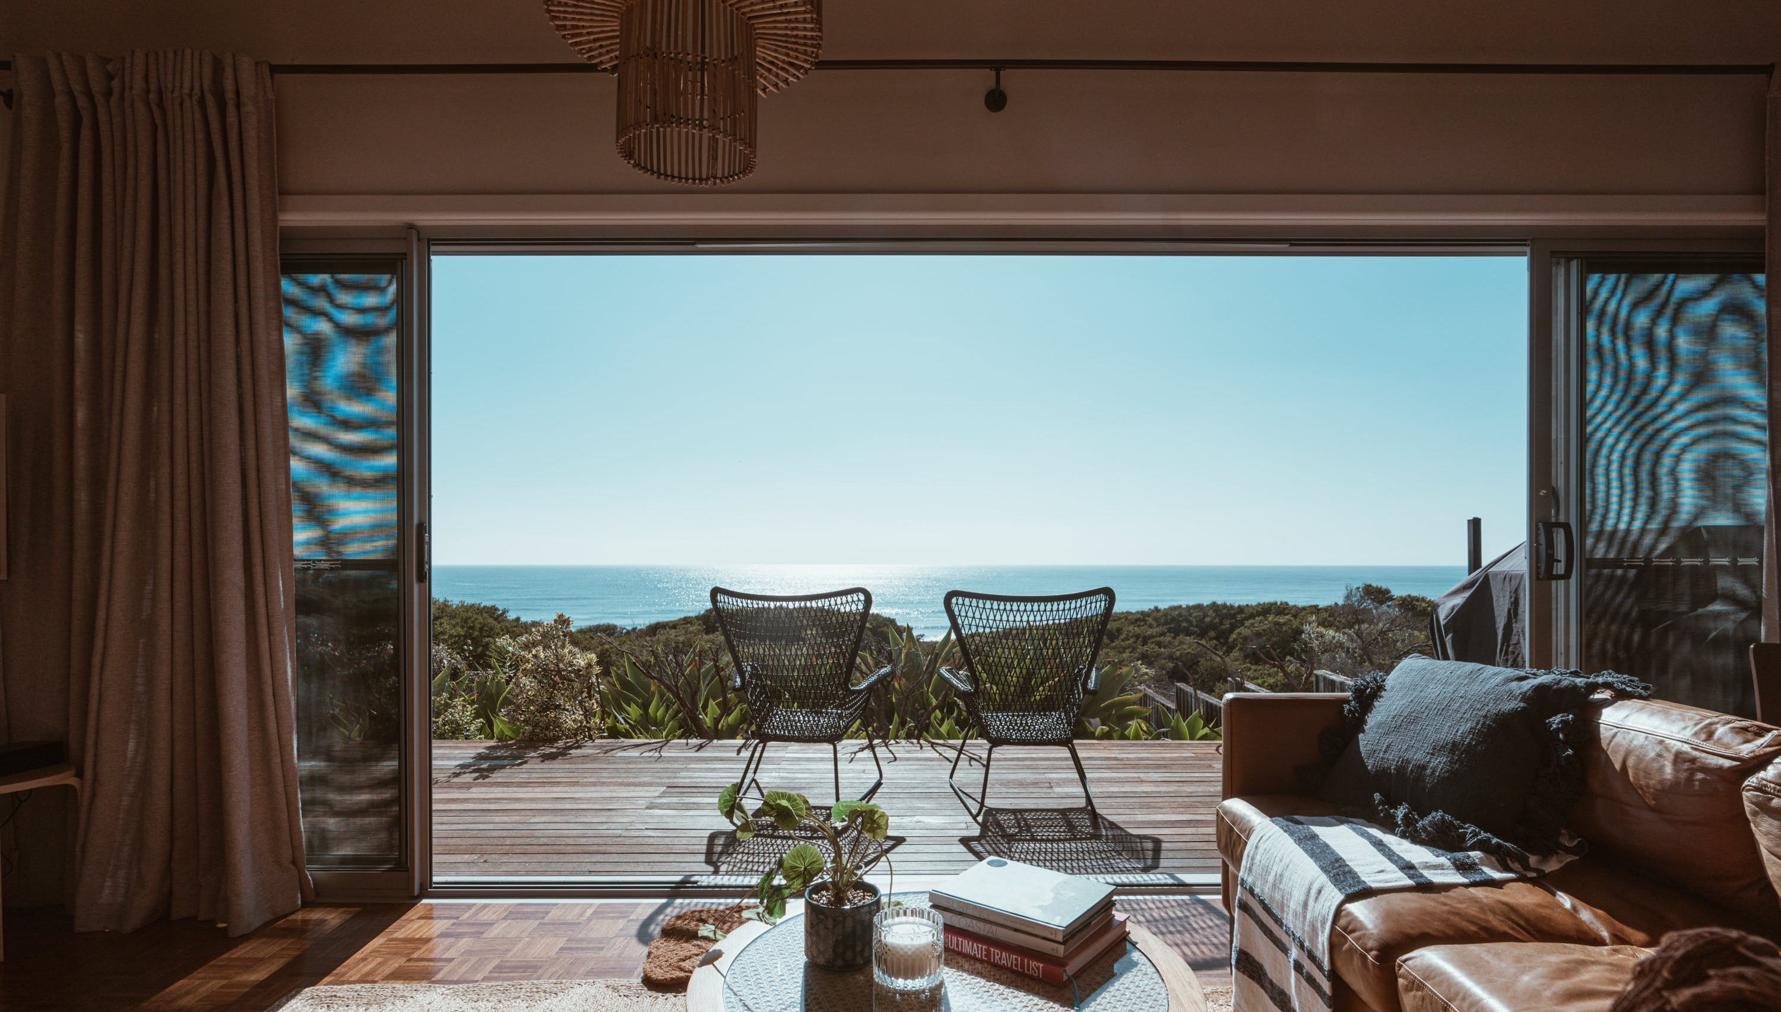
13
Izračunajte skupne letne stroške
Seštejte fiksne in spremenljive stroške, da dobite skupne pričakovane stroške za leto.
Primer: Iz prejšnjih izračunov:
Fiksni stroški 16.600 € + spremenljivi stroški 3.000 € = skupni stroški 19.600 €. Ta številka predstavlja denar, ki ga boste porabili za vodenje podjetja v letu pri predvideni zasedenosti.
Po potrebi je koristno to nadalje razdeliti na glavne kategorije (na primer „poslovanje“, „trženje“ itd.), vendar je glavno, da veste, koliko skupaj stane poslovanje v tem letu.
Preverite, ali niste kaj spregledali: vzdrževanje ali popravila, občasne pristojbine ali plača lastnika, če nameravate plačati sebe. Nekatere stroške je lahko spregledati, zato podrobno premislite o celotnem letu.
Spoznajte vse svoje stroške in izdatke
Izračunajte svoje skupne letne stroške
Prag rentabilnosti

Slide 21
Izračunajte svoje skupne letne stroške (TAC)
„Koliko me dejansko stane letno vodenje tega objekta?“
Skupni letni stroški so vsi stroški, ki jih imate v enem letu za vodenje svojega podjetja. To vključuje fiksne stroške (nespremenljive): najemnino, zavarovanje in plače ter spremenljive stroške (na rezervacijo): čiščenje, pranje perila in komunalne storitve.
Skupni letni stroški (TAC) = fiksni stroški + (spremenljivi stroški na nočitev × rezervirane nočitve)
Primer: fiksni stroški = 14.000 €, spremenljivi stroški na noč = 30 €, rezervirane nočitve = 200
TAC = 14.000 € + (30 € × 200) = 14.000 € + 6.000 € = 20.000
„To pomeni, da vas vodenje podjetja stane 20.000 EUR na leto, če imate 200 rezervacij.“

Slide 22
»Koliko nočitev pričakujem, da bom letos rezerviral?«
To vam pomaga oceniti skupne spremenljive stroške in izračunati dejanske skupne letne stroške. To lahko imenujete »formula za načrtovanje scenarijev«, ko jo uporabljate za raziskovanje, kako različno število prodanih nočitev (stopnja zasedenosti) vpliva na vaše skupne letne stroške (TAC) in dobičkonosnost.
Primer: »Kaj če dobim samo 150 rezervacij?« »Kaj če povečam cene na 165 evrov?« »Kaj se zgodi, če se povečajo stroški čiščenja?«
Fiksni stroški (FC): Stroški, ki ostanejo enaki ne glede na število rezerviranih nočitev (npr. zavarovanje, najemnina, programska oprema)
Spremenljivi stroški (VC × N): stroški, ki se spreminjajo glede na število rezerviranih nočitev (npr. čiščenje, pranje perila, zajtrk)
Skupni letni stroški = fiksni stroški + (spremenljivi stroški na enoto × število prodanih/uporabljenih enot)
V tem primeru je: TAC = FC + (VC × N), kjer je N = število zasedenih noči.

Slide 23

Strokovnjaki opozarjajo, da lahko samo osnovno dopolnjevanje zalog in komunalne storitve porabijo 20 % prihodkov, zato mora vaša cena brez težav pokrivati te tekoče stroške. Razmislite o pripravi preproste tabele letnih stroškov:
Vaja
Kategorija stroškov | Letni stroški (€)
Najem/hipoteka nepremičnine | (npr. 5.000 €)
Komunalne storitve (elektrika, voda) | (npr. 2.000 EUR)
Zavarovanje in dovoljenja | (npr. 1.200 €)
Čiščenje in pranje perila | (npr. 3.000 €)
Vzdrževanje in popravila | (npr. 2.500 €)
Stroški trženja in platforme | (npr. 1.500 EUR)
Skupni letni stroški | 15.200 EUR (primer)
Ustvarite tabelo letnih stroškov

Slide 24

Poglavje 5
Spoznajte svoje stroške na noč
Spoznajte svoje stroške na noč (izračunajte minimalno ceno)
Izračunajte minimalno trajnostno ceno na noč in zagotovite, da je cena utemeljena na dejanskih stroških.
Koliko vas stane vsaka noč, ne glede na to, ali je prodana ali ne?
Kakšna je minimalnacena, ki jo morate zaračunati, da ne boste izgubili denarja?

Slide 25
Finančna logika in načrtovanje za podjetja v gostinskem sektorju Načrtovanje
Oddelek | Oddelek | Zakaj je tukaj
3 | Osnova prihodkov in zmogljivosti | Najprej izračunajte, koliko zaslužite ali kakšen je vaš skupni dohodek. Vedeti morate, koliko zaslužite (primarni in sekundarni viri dohodka) in koliko nočitev lahko prodate.
4 | Struktura stroškov | Ugotovite, koliko porabite Brez poznavanja fiksnih in spremenljivih stroškov ne morete določiti cen ali izračunati dobička.
5 | Spoznajte svoje stroške na noč | Izračunajte, kaj mora pokriti vsaka nočitev Pomaga določiti minimalno ceno, da dosežete prag rentabilnosti. Strošek na noč izračunate tako, da skupne stroške delite s predvidenim številom prodanih nočitev.
6 | Analiza pragu rentabilnosti in načrtovanje zasedenosti in prihodkov | Določite svojo finančno preživetveno točko in napovedujte zasedenost in potencial prihodkov Pove vam, kako prenehati izgubljati denar. Ko so stroški znani, izračunajte, koliko rezervacij je potrebnih za doseganje pragu rentabilnosti. Zagotovite dosegljive cene z realističnimi cilji rezervacij in cilji zasedenosti v %.
7 | Strategije dobička in cen | Nato izberite cenovno strategijo, ki je usklajena z vašimi cilji Ko je vse zgoraj navedeno urejeno, lahko samozavestno določite cene in ciljne dobičke.

Slide 26
Spoznajte svoje stroške na noč
Da bi določili minimalni znesek, ki ga morate zaračunati na noč, da pokrijete vse svoje operativne stroške, kar vam pomaga izogniti se prenizkim cenam in nevzdržnim rezervacijam.
Za izračun stroškov na nočitev vzamete svoje skupne letne stroške (fiksne + ocenjene spremenljive) in jih delite s predvidenim številom prodanih nočitev. Tako dobite minimalne stroške na nočitev – koliko potrebujete, da pokrijete stroške na nočitev na gosta. Ta številka naj vam služi kot vodilo za določanje osnovnih cen, da ne boste nikoli poslovali z izgubo, ne da bi se tega zavedali.
14
Spoznajte svoje stroške na noč
Letne stroške delite s predvidenim številom prodanih nočitev, da dobite minimalne stroške na noč.
15
Določite povprečno/osnovno ali minimalno ceno na noč
Pokrijte svoje stroške in dosežite svoje minimalne ciljne cene.
16
Čisti prihodek na nočitev
Koliko zaslužite z vsako rezervacijo po odbitku stroškov gostovanja rezervacije.

Slide 27
Vaši stroški na nočitev so dejanski stroški, ki jih imate za gostovanje gosta za eno noč, vključno s fiksnimi letnimi stroški in spremenljivimi stroški, kot so čiščenje ali zajtrk. To ni znesek, ki ga plačajo gosti, ampak znesek, ki ga plačate vi, da lahko vsako noč odprete svoja vrata.
Poznavanje vaših nočnih stroškov vam pomaga:
Določiti ceno, ki pokriva vaše stroške,
izogniti se prenizkim cenam,
razumeti prag rentabilnosti,
oblikovati donosno cenovno strategijo.
Brez tega lahko le ugibate, kar lahko vodi do izgub ali zamujenih priložnosti. Prvi in najpomembnejši korak je izračun vseh stroškov za vodenje vaše nastanitve; ti bodo tvorili osnovo za vašo ceno, ki temelji na stroških.
Fiksni stroški (npr. zavarovanje, odplačevanje posojil, licence)
Spremenljivi stroški (npr. čiščenje, komunalni stroški na gost)
Nato ocenite povprečno število rezerviranih nočitev na leto.
Spoznajte svoje nočne stroške
Pomembno, da lahko izračunate ceno na podlagi stroškov
14

Slide 28
Poznajte svoje nočne stroške
Kako izračunati:
Nočni stroški = (letni fiksni stroški ÷ število rezerviranih nočitev) + spremenljivi stroški na noč
Korak 1: Seštejte svoje fiksne letne stroške (zavarovanje, komunalne storitve, trženje)
Korak 2: Ocenite spremenljive stroške na nočitev (čiščenje, zajtrk)
Korak 3: Ocenite število nočitev, ki jih je mogoče rezervirati na leto (npr. 60 % od 365 = 219)
28
Primer:
Stroški na noč = (fiksni letni stroški ÷ nočitve, ki jih je mogoče rezervirati) + spremenljivi stroški na noč
(Letni fiksni stroški 12.000 € ÷ 200 rezerviranih nočitev) + spremenljivi stroški na nočitev 10
= 70 EUR na noč
To so vaši stroški na noč – minimalni znesek, ki ga morate plačati za eno nočitev gosta.
Nasvet: Najlažji način je, da v računovodski programski opremi preverite svoje skupne odhodke v zadnjem letu, nato pa ta znesek delite s 365, da dobite povprečne dnevne stroške. To število lahko nato nadalje delite s povprečnim številom zasedenih sob in storitev, ki jih ponujate.
28

Slide 29
Poznati morate svoje nočne stroške
„Koliko me stane vsak dan odprtje, ne glede na to, ali dobim stranko ali ne?“
Nanaša se na skupne stroške poslovanja vaše nastanitve ali podjetja za eno noč, ne glede na to, ali gost rezervira ali ne. To vključuje tako fiksne stroške (ki ostanejo enaki ne glede na število gostov, npr. zavarovanje) kot tudi spremenljive stroške (ki se povečajo z vsako rezervacijo, npr. čiščenje in elektrika). Razumevanje dnevnih/nočnih stroškov je bistveno za določanje cen, ki pokrivajo stroške in ustvarjajo dobiček.
Primer: Recimo, da upravljate glamping pod, ki je odprt 200 noči na leto:
Fiksni stroški 10.000
Stroški na noč (€/noč) 50,00 € (10.000 € ÷ 200 noči)
Spremenljivi stroški 20 € na rezervacijo
Skupni stroški odprtja na noč (z 1 rezervacijo): 70
Če torej zaračunate 80 € na noč, je vaš dobiček na noč le 10 €.

Slide 30
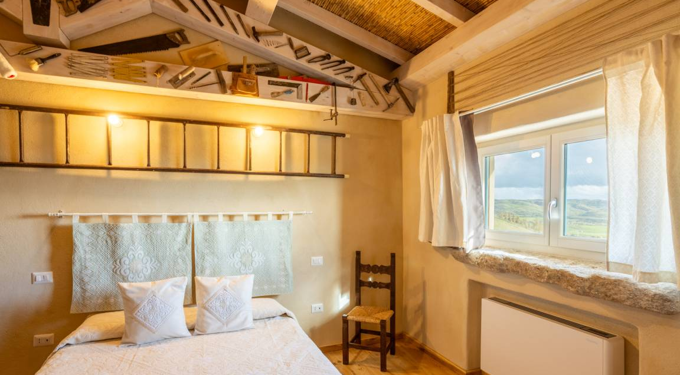
Korak 1: Povprečna/osnovna cena na noč
Pokrijte svoje stroške in dosežite svoje minimalne cilje glede cen
15
Kakšno ceno moram zaračunati za nočitev, da bo to podjetje uspešno?
Cilj: Določite trajnostno povprečno ceno na noč. Poiščite svojo osnovno ceno na noč ali minimalno ceno, s katero boste pokrili vse stroške, dosegli dobiček in izpolnili svoje cilje glede prihodkov.

Slide 31
Določitev vaše osnovne/povprečne cene na noč je ključnega pomena.
Vaša osnovna cena/
povprečna cena
Vam pomaga izračunati nočno ceno, ki ustvarja ravnovesje med dostopnostjo in donosnostjo.
Vaša osnovna cena je najnižja nočna cena, ki jo morate zaračunati, da pokrijete vse stroške in ustvarite dobiček.
Vaša osnovna cena odraža vaše finančne cilje, hkrati pa ostaja konkurenčna na lokalnem trgu. To je številka, ki zagotavlja, da lahko vaše podjetje preživi in uspeva.
Vaša osnovna cena je najnižja povprečna cena za nočitev, ki jo morate zaračunati, da pokrijete vse stroške in dosežete ciljni dobiček.
Je temelj vaše cenovne strategije in služi kot referenčna točka za prilagajanje cen v sezoni in izven sezone. Dobro izračunana povprečna cena na noč podpira trajnostni, dolgoročni poslovni model. Vse, kar je pod njo, pomeni, da izgubljate denar.
To je vaš nočni strošek (plus dobiček)

Slide 32
Vaša osnovna cena ni le številka – je strateška opora, ki zagotavlja trajnost in konkurenčnost vašega podjetja.
Vaša osnovna cena/
Povprečna cena
Dobro izračunana osnovna stopnja:
Zagotavlja, da pokrijete vse svoje stroške (fiksne + spremenljive). Razumeli boste svojo najnižjo sprejemljivo stopnjo v mirnih obdobjih
Vam pomaga doseči ciljni dobiček
Preprečuje podcenjevanje in poslovanje z izgubo
Ohranja vašo ceno konkurenčno in realistično, tako da ostajate privlačni za vaše idealne goste
Postavite trdne temelje za sezonsko ali vrednostno določanje cen. Vedeli boste, koliko nočitev morate rezervirati, da dosežete prag rentabilnosti, in omogočite fleksibilnost cen v sezoni in izven sezone.
Zagotovite, da je vaše podjetje rentabilno in dobičkonosno skozi vse leto.
Osnova dobičkonosnosti

Slide 33
Povprečna osnovna cena
Finančno načrtovanje
Je osnova za določitev vaše cenovne strategije.
Zagotavlja, da bo vaša cena na nočitev pokrila stroške in izpolnila cilje prihodkov.
Pomaga pri načrtovanju sezonskih prilagoditev in napovedovanju zasedenosti.
Analiza pragu rentabilnosti
Uporablja se skupaj s spremenljivimi in fiksnimi stroški za izračun:
Prag rentabilnosti na nočitev
Minimalne zasedenosti
Napovedi denarnega toka
Brez poznavanja povprečne cene ne morete natančno določiti, kdaj bo vaše podjetje postalo dobičkonosno.
Ocena dobička
Omogoča vam primerjavo pričakovanih prihodkov z dejanskimi stroški. Določite ciljne dobičke in izračunajte dobičkonosnost s formulo:
Dobičkonosnost (%) = (neto prihodek na noč ÷ povprečna cena na noč) × 100

Slide 34
Določite svojo osnovno/povprečno ceno na noč
Cilj: Določite minimalno ceno na noč, ki jo morate zaračunati, da pokrijete vse stroške in ustvarite dobiček. To je vaša osnovna cena – podlaga za določanje sezonskih ali promocijskih cen.
„Kakšno ceno moram zaračunati na noč, da pokrijem stroške, dosežem ciljni dobiček in še vedno privabim goste?“
Tu določite končno ceno na noč na podlagi izračuna stroškov, tržne raziskave in ciljnih dobičkov. To je vaša osnovna cena – cena, ki jo morate zaračunati v povprečju, da boste imeli rezervacije, vodili uspešno podjetje, dosegli prag rentabilnosti, hkrati pa ostali privlačni za potencialne goste in prilagodljivi za visoko ali nizko sezono. Ne gre za to, koliko bi radi zaslužili, ampak za to, koliko morate zaračunati, da boste lahko vodili trajnostno podjetje.
Primeri vrednosti (izračun na naslednji strani)
Recimo, da vodite majhno podjetje za najem ekoloških koč. Tako izračunate svojo osnovno ceno:
Skupni letni stroški (fiksni + spremenljivi): 20.000 EUR
Predvidena število rezerviranih nočitev: 200 nočitev
Spremenljivi stroški na noč (čiščenje, zajtrk): 30 EUR
Ciljni dobiček na nočitev: 25 EUR

Slide 35
Izračun: Vaša povprečna cena na noč + profitna marža
Ciljna povprečna cena na noč = (skupni letni stroški ÷ predvideno število rezerviranih nočitev) + spremenljivi stroški na noč + profitna marža
Kategorija | Vrednost
Skupni letni stroški (TAC) | 20.000
Predvideno število rezerviranih nočitev | 200 nočitev
Spremenljivi stroški na nočitev (VC) | 30
Želeni dobiček na nočitev | 25
Povprečna cena na noč = (20.000 € ÷ 200) + 30 € + 25 € = 155 € na noč
Ta 155 € je vaša osnovna cena – v povprečju morate zaračunati vsaj ta znesek, da pokrijete fiksne in spremenljive stroške ter dosežete ciljni dobiček. Cene lahko še vedno prilagajate sezonsko (npr. 175 € poleti ali 130 € med tednom pozimi), vendar je to minimalno povprečje, da ostanejo finančno trajnostne. *Ne pozabite: brez tega koraka tvegate, da boste zaračunali premalo (in izgubili denar) ali preveč (in izgubili rezervacije) ter ne boste vedeli, kje je vaša točka preobrata.

Slide 36
Razčlenitev formule: Vaša povprečna/osnovna cena na noč
Ciljna povprečna cena na noč = (skupni letni stroški ÷ predvideno število rezerviranih noči) + spremenljivi stroški na noč + profitna marža
Skupni letni stroški = fiksni stroški (npr. zavarovanje, internet, posojilo) + (spremenljivi stroški × rezervirane nočitve)
Predvideno število rezerviranih nočitev = realistično število nočitev, ki jih lahko oddate (npr. 60 % od 365 = 219 nočitev)
Spremenljivi stroški na nočitev = čiščenje, zajtrk, pranje perila, toaletni pribor itd.
Dobiček = vaš ciljni zaslužek na nočitev (običajno 10–30 EUR)
Celoten seznam za začetek lastnega glamping posla

Slide 37

Korak 2: Neto prihodek na noč
Kakšen je vaš dejanski dohodek na rezervacijo?
16
Koliko dejansko zaslužim na noč po odbitku stroškov?
Cilj: Razumeti svoj neto prihodek na noč – dejanski prihodek, ki vam ostane po odštetju spremenljivih stroškov od vaše nočne cene. To vam pomaga oceniti donosnost, sprejeti odločitve o cenah in natančno izračunati prag rentabilnosti.

Slide 38
Neto prihodek na noč
Neto prihodek na noč je znesek, ki ga zaslužite z vsako rezervacijo po odštetju stroškov gostovanja te rezervacije ali gosta (kot so čiščenje, zajtrk ali potrebščine).
To je znesek denarja, ki ga dejansko obdržite kot prihodek po pokritju spremenljivih stroškov, povezanih z gostovanjem gosta za eno noč.
Pokaže, kaj vsaka noč rezervacije dejansko prispeva k:
kritje vaših fiksnih stroškov (kot so zavarovanje, najem, trženje) in
Pridobivanje dobička
Kakšen je vaš dejanski prihodek na rezervacijo?

Slide 39
To je ključna številka za razumevanje vaših dejanskih zaslužkov – ne le tega, kar gostje plačajo, ampak tudi tega, kar ostane po opravljeni storitvi. Poznavanje vaših neto prihodkov na noč vam pomaga:
ugotoviti, koliko vsaka rezervacija prispeva k vašemu skupnemu dobičku
opraviti analizo pragu rentabilnosti (npr. koliko nočitev morate prodati, da pokrijete fiksne stroške)
ugotoviti, ali so vaše cene prenizke ali vaši obratovalni stroški previsoki
Neto prihodek na noč
Kakšen je vaš dejanski prihodek na rezervacijo?
Formula:
Neto prihodek na noč = povprečna cena na noč – spremenljivi stroški na noč
Cena na nočitev 140 € – spremenljivi stroški na nočitev (čiščenje, toaletni pribor, zajtrk) 15
→ 140 € – 15 € = 125 € (vaš neto prihodek na nočitev je 125 €) 125 € je znesek, ki se porabi za plačilo fiksnih stroškov (zavarovanje, posojilo, komunalne storitve) in pusti prostor za dobiček.
Nasvet: Ko poznate svoj neto prihodek na noč, lahko izračunate prag rentabilnosti s to formulo: Prag rentabilnosti na noč = letni fiksni stroški ÷ neto prihodek na noč

Slide 40
Cena neto prihodkov
Finančno načrtovanje
Pomaga določiti, koliko dejansko zaslužite na noč po pokritju neposrednih (spremenljivih) stroškov.
Zagotavlja, da cene pokrivajo ne le stroške, ampak tudi želeno stopnjo dobička.
Analiza pragu rentabilnosti
Uporablja se za izračun, koliko noči morate rezervirati, da pokrijete skupne stroške (fiksne + spremenljive).
Formula: Nočitve za doseganje pragu rentabilnosti = fiksni stroški ÷ (neto prihodek na noč)
To ne bi bilo natančno, če ne bi poznali neto prihodkov.
Ocena dobička
Če poznate neto prihodek na nočitev, lahko:
  napovedujete mesečne ali letne dobičke
  primerjavo uspešnosti v različnih sezonah
  prilagoditi cene ali zmanjšati stroške za povečanje neto dobička

Slide 41
Formula in primer: Vaš neto prihodek na noč
Čisti prihodek na noč = povprečna cena na noč – spremenljivi stroški (VC) na noč
Neto prihodek na noč = cena na noč − VC = 150 € − 30 € = 120
Povprečna/osnovna cena na noč = 150
Spremenljivi stroški (čiščenje, pranje perila itd.) = 30 EUR
Neto prihodek: 150 € − 30 € = 120 € na noč
To pomeni, da po kritju stroškov, povezanih z gosti, od vsake rezervacije obdržite 120 EUR – to ni samo znesek, ki ga plača gost. To zajema stroške, ki so neposredno povezani z vsako rezervacijo (kot so čiščenje, pranje perila, zajtrk), kar vam pomaga:
razumeti, koliko nočitev potrebujete, da dosežete prag rentabilnosti
oceniti svojo dejansko profitno maržo
sprejemati bolj premišljene odločitve o cenah

Slide 42
Uporabite dejansko profitno maržo za vaš neto prihodek na noč
„Koliko dejansko zaslužim na noč, ko pokrijem stroške gostov?“
Neto prihodek na nočitev je znesek, ki ga dejansko zaslužite po odbitku spremenljivih stroškov (kot so čiščenje, pranje perila, zajtrk itd.). Odraža, koliko dejansko zaslužite na nočitev, ne le koliko plača gost. To vam pomaga izračunati, koliko nočitev potrebujete, da dosežete prag rentabilnosti. Pomaga vam razumeti svojo dejansko profitno maržo in sprejeti informirane odločitve o cenah
Vaša dejanska profitna marža je tisto, kar dejansko zaslužite (neto) z vsako rezervacijo po odbitku vseh stroškov, ne le tisto, kar plača gost.
Resnična profitna marža (%) = (neto prihodek na nočitev ÷ povprečna cena na nočitev) × 100
Primer: 120 € ÷ 150 € × 100 = 80
Po odbitku nočnih stroškov obdržite 80 % zneska, ki ga plača gost.

Slide 43
Zakaj sta povprečna cena in neto prihodek pomembna
Čisti prihodek na noč = povprečna cena na noč – spremenljivi stroški na noč
Povprečna cena na noč = (skupni letni stroški ÷ predvidene rezervirane nočitve) + spremenljivi stroški na noč + dobičkonosnost
Izraz | Kaj vam pove | Uporaba
Povprečna cena na noč | Kaj plača gost | Raziskava konkurence, oblikovanje cen
Čisti prihodek na noč | Kaj dejansko zaslužite na rezervacijo (neto) | Finančno načrtovanje, prag rentabilnosti in dobiček

Slide 44

Poglavje 6
Najdite svojo točko breakeven in stopnjo zasedenosti
Analiza pragu rentabilnosti in izračuni zasedenosti
(Kako se prepričati, da ne boste izgubili denarja)
Izračunajte prag rentabilnosti v nočitvah in zasedenosti, da boste imeli jasno sliko in lahko zaupali v načrtovanje.
Koliko nočitev moram prodati, da dosežem prag rentabilnosti, in koliko, da pokrijem stroške in ustvarim dobiček?

Slide 45
Finančna logika in načrtovanje za podjetja v gostinskem sektorju Načrtovanje
Oddelek | Oddelek | Zakaj je tukaj
3 | Osnova prihodkov in zmogljivosti | Najprej izračunajte, koliko zaslužite ali kakšen je vaš skupni dohodek. Vedeti morate, koliko zaslužite (primarni in sekundarni viri dohodka) in koliko nočitev lahko prodate.
4 | Struktura stroškov | Ugotovite, koliko porabite Brez poznavanja fiksnih in spremenljivih stroškov ne morete določiti cen ali izračunati dobička.
5 | Poznajte svoje stroške na noč | Izračunajte, kaj mora pokriti vsaka nočitev Pomaga določiti minimalno ceno, da dosežete prag rentabilnosti. Strošek na noč izračunate tako, da skupne stroške delite s predvidenim številom prodanih nočitev.
6 | Analiza pragu rentabilnosti in načrtovanje zasedenosti in prihodkov | Določite svojo finančno preživetveno točko in napovedujte zasedenost in potencial prihodkov Pove vam, kako prenehati izgubljati denar. Ko so stroški znani, izračunajte, koliko rezervacij je potrebnih za doseganje pragu rentabilnosti. Zagotovite dosegljive cene z realističnimi cilji rezervacij in cilji zasedenosti v %.
7 | Strategije dobička in cen | Nato izberite cenovno strategijo, ki je usklajena z vašimi cilji Ko je vse zgoraj navedeno urejeno, lahko samozavestno določite cene in ciljne dobičke.

Slide 46
Izračunajte dejansko zasedenost (rezervirane nočitve)
Ocenite, koliko razpoložljivih nočitev boste realno rezervirali.
Izračunajte nočitve, pri katerih dosežete prag rentabilnosti
1. Nočitve, ki pokrivajo stroške (novo poslovanje)
Ocenite število nočitev, potrebnih za pokritje fiksnih stroškov.
2. Nočitve, potrebne za pokrivanje stroškov (znani letni stroški)
Uporabite letne skupne stroške za izračun nočitev, potrebnih za pokritje stroškov.
Najdite svojo točko preloma in stopnjo zasedenosti
Stopnja zasedenosti – število razpoložljivih nočitev
Uporabite razpoložljive nočitve na leto za merjenje realističnega operativnega potenciala.
17
Vedite, koliko nočitev morate prodati, da pokrijete stroške. Določite, koliko nočitev morate prodati na leto, da pokrijete stroške poslovanja – in začnete ustvarjati dobiček.
Poznavanje točke preloma pomeni razumevanje, koliko nočitev morate rezervirati, da vaše podjetje ne bo več ustvarjalo izgube in bo začelo ustvarjati dobiček. To je ključni korak pri ocenjevanju, ali je vaš model nastanitve finančno izvedljiv. Izračune točke preloma je mogoče opraviti na različne načine, odvisno od tega, ali začenjate z nič ali že imate podatke o letnih stroških. Izračuni zasedenosti pomagajo te nočitve pretvoriti v realistične prodajne cilje.
18
19
20
21
Stopnja zasedenosti – za nočitve, ki pokrivajo stroške
Pretvorite nočitve, ki pokrivajo stroške, v odstotek prodanih nočitev.

Slide 47
Izračuni pragu rentabilnosti in zasedenosti
Korak 1: Stopnja zasedenosti – število razpoložljivih nočitev
Uporabite razpoložljive nočitve na leto, da izmerite realističen operativni potencial.
Preden lahko izračunate rezervacije ali prag rentabilnosti, morate vedeti, koliko nočitev je vaša nepremičnina na voljo za prodajo (npr. 365 celih let ali 300, če ste pozimi zaprti).
Izračunajte svojo zmogljivost
Korak 2: Izračunajte predvideno zasedenost
Ocenite, koliko od teh nočitev boste realno rezervirali.
To uporabite za napoved pričakovanih prihodkov. To je vaša napovedana ali ciljna stopnja zasedenosti, ki temelji na tržnih trendih, preteklih podatkih ali sezonskih vzorcih (npr. 50–70 %).
Izračunajte predvideno prodajo
Korak 3: Nočitve, ki pokrivajo stroške (novo podjetje)
Ocenite nočitve, potrebne za pokritje fiksnih stroškov.
Uporabite, če šele začenjate in še nimate popolnih letnih podatkov. Formula:
Fiksni stroški ÷ (cena – spremenljivi stroški na nočitev) = nočitve, ki pokrivajo stroške.
Izračunajte nočitve za preživetje

Slide 48
Izračuni pragu rentabilnosti in zasedenosti
Korak 4: Nočitve, pri katerih se stroški izravnajo (znani letni stroški)
Za izračun noči, ko se stroški izravnajo, uporabite letne skupne stroške.
Če vaše podjetje že posluje in poznate svoje skupne stroške (fiksne in spremenljive), boste tako dobili natančnejšo točko breakeven.
Letni skupni stroški ÷ neto prihodek na nočitev = nočitve, pri katerih se stroški izravnajo.
Pretvorite nočitve v ciljni odstotek
Korak 5: Stopnja zasedenosti – za nočitve, ki pokrivajo stroške
Prenesite nočitve, pri katerih se stroški izravnajo, v odstotek prodanih nočitev.
To je izračunana stopnja zasedenosti. Formula:
(noči, ko dosežete prag rentabilnosti ÷ razpoložljive noči) × 100 = stopnja zasedenosti, potrebna za doseganje praga rentabilnosti
Zasedenost, potrebna za doseganje pragu rentabilnosti

Slide 49
Analiza pragu rentabilnosti
Preprosto povedano: „Prag rentabilnosti“ pomeni, da ne ustvarjate dobička niti ne izgubljate denarja.
To vam pove, kakšen je minimalni obseg poslovanja, ki ga potrebujete. Za majhen glamping kamp je za doseganje pragu rentabilnosti morda potrebna le relativno nizka zasedenost (ker so lahko stroški poslovanja nizki). Vendar ne bodite samozadovoljni – nizek prag rentabilnosti je dober, vendar je vaš končni cilj zdrav dobiček, ki je višji od tega. Pri načrtovanju uporabite prag rentabilnosti kot varnostni prag. (Glampitect)

Slide 50
Analiza pragu rentabilnosti in dobičkonosnosti
(Ugotavljanje točke breakeven in več)
Iskanje točke preloma
Vodilo: „Kje je prag rentabilnosti mojega podjetja (v nočitvah ali zasedenosti) in koliko rezervacij ali kakšno ceno potrebujem, da dosežem svoje cilje glede dobička?“
V praksi bi moral vsak novi lastnik podjetja poznati „čarobno število“ rezervacij ali zasedenosti, potrebno za preživetje, in vedeti, kaj je dejansko potrebno za dober donos.
Cilj tega poglavja je, da vam ponudi te številke in scenarije, da lahko realno načrtujete in postavite dosegljive cilje (ali prilagodite svoj načrt, če se cilji zdijo nedosegljivi).
To je sicer malo zapleteno, vendar vam prinaša mir, saj pojasni mejo med izgubo in dobičkom.
Uvod

Slide 51
Analiza pragu rentabilnosti in dobičkonosnosti
(Iskanje točke breakeven in več)
Iskanje točke breakeven
To poglavje se osredotoča na dva ključna pojma: prag rentabilnosti in cilje dobičkonosnosti.
Prag rentabilnosti je dosežen, ko so vaši skupni prihodki enakovredni vašim skupnim stroškom – z drugimi besedami, podjetje ne izgublja denarja, vendar tudi ne ustvarja dobička. To je ključni mejnik: doseganje praga rentabilnosti pomeni, da se vaše podjetje lahko samo vzdržuje.
Analiza dobičkonosnosti gre še korak dlje in ugotavlja, kako lahko od breakevena dosežete želeni dobiček. Namen tega je izračunati število nočitev, ki jih morate rezervirati, da dosežete breakeven (pokrijete vse stroške), in preučiti, kako različni scenariji cen in zasedenosti vplivajo na to in na vaše cilje dobička.
Nočitve za doseganje pragu rentabilnosti

Slide 52
Število razpoložljivih noči
17
Vzeto iz poglavja 3. Določite število razpoložljivih noči na leto. Predpostavljajte si, da poslujete vse leto, 365 noči. (To lahko prilagodite, če poslujete sezonsko, npr. 300 noči, 250 itd.)
Razpoložljive nočitve = skupno število nočitev v letu – nočitve, ki jih je lastnik blokiral – dnevi vzdrževanja – sezonska zaprtja
Ta številka je bistvena za izračun realističnih stopenj zasedenosti. Pomaga vam napovedati najvišji prihodek in razumeti omejitve poslovanja. To številko boste uporabili v analizi pragu rentabilnosti in načrtovanju prihodkov.
Skupno število noči v letu | 365
Uporaba lastnika (npr. počitnice, osebni bivanji) | 30
Načrtovani dnevi vzdrževanja (npr. temeljito čiščenje, popravila) | 10
Zaprtje izven sezone (npr. zaprto januar–februar) | 45
Razpoložljive nočitve | 365 – 30 – 10 – 45 = 280 noči

Slide 53
Ocena dejanske zasedenosti
Ocenite, koliko razpoložljivih nočitev boste realno rezervirali
18
Gre za napoved dejanske zasedenosti na podlagi tržnih trendov, lokalnega povpraševanja in privlačnosti vaše nepremičnine. To vam pomaga pri napovedovanju prihodkov.
Vključuje raziskave in nadaljnje analize tržnih trendov: preverite podobne oglase na Airbnb, Booking.com ali turističnih poročilih. Tipični razponi:
Napovedi za podeželski turizem na podlagi podatkov DMO: 20–40 %
Priljubljena turistična območja: 50–80 %. Sosednje glamping lokacije imajo povprečno 45 % zasedenost
Upoštevajte sezonskost: razdelite leto na visoko, srednjo in nizko sezono. Ocenite rezervacije po sezonah na podlagi povpraševanja. | Visoka sezona (julij–avgust): 70 % | Srednja sezona (maj–junij, september): 50 % | Nizka sezona (ostalo): 20 %
Dejavniki v vaši ponudbi in lokaciji. Če ima vaše bivanje edinstvene lastnosti (npr. masažna kad, pogled na morje), lahko pričakujete nadpovprečno število rezervacij. Edinstvena masažna kad in pogled lahko povečata vašo zasedenost na 55 % letno.

Slide 54
Ocena dejanske zasedenosti:
Ocenite, koliko razpoložljivih nočitev boste realno rezervirali
Primer:
Imate na voljo 280 nočitev, potem ko ste rezervirali datume za osebno rabo in vzdrževanje.
Toda na podlagi raziskave menite, da boste dobili rezervacije le za 60 % od njih:
280 × 60 % = 168 rezerviranih nočitev na leto ← Na tej podlagi je izračunan vaš prihodek.
Vključuje raziskave in nadaljnje analize tržnih trendov: Preverite podobne oglase na Airbnb, Booking.com ali turističnih poročilih. Tipični razponi:

Slide 55
Analiza točke preloma
Najdi svojo točko preloma
Prag rentabilnosti je temeljni finančni pojem: to je trenutek, ko so vaši skupni prihodki enakovredni vašim skupnim stroškom (kar pomeni, da nimate niti dobička niti izgube).
Primer: Za podjetje, ki se ukvarja z glampingom, je koristna metrika za prag rentabilnosti stopnja zasedenosti ali število nočitev, ki jih morate oddati, da pokrijete svoje stroške.
Kako izračunati prag rentabilnosti
(Možnost A) Izračunajte nočitve, potrebne za doseganje pragu rentabilnosti
(Novo podjetje) Klasično vprašanje o pragu rentabilnosti.
„Koliko nočitev moram rezervirati, da pokrijem svoje fiksne stroške?“
(Možnost B) Izračunajte nočitve za prag rentabilnosti
(Če že poznate svoje skupne letne stroške)
„Glede na to, koliko nameravam porabiti v celem letu, koliko nočitev moram rezervirati, da dosežem prag rentabilnosti?“

Slide 56
(Možnost A) Izračunajte prag rentabilnosti
Za podjetje, ki začenja z nič!
Možnost A
Možnost A se nanaša na število nočitev, ki jih morate rezervirati, da pokrijete stroške – poudarek je na »nočitvah, potrebnih za preživetje«.
Nočitve, potrebne za pokritje stroškov = fiksni stroški ÷ dobiček na zasedeno nočitev (cena na nočitev – spremenljivi stroški na nočitev)
To vam pove, koliko nočitev morate prodati in kakšen odstotek zasedenosti morate doseči, da pokrijete stroške.
Naslednja drsnica pojasnjuje razčlenitev formule.
Nočitve, ki jih morate rezervirati, da preživite!

Slide 57
A
19
(Možnost A) Izračunajte prag rentabilnosti
Za podjetje, ki začenja z nič!
„Koliko nočitev moram rezervirati, da pokrijem fiksne stroške?“
To uporabite, če šele začenjate in želite vedeti minimalno število nočitev, potrebnih za doseganje pragu rentabilnosti. Za izračun pragu rentabilnosti uporabimo vaše fiksne stroške. Z drugimi besedami, kakšen je vaš minimalni cilj rezervacij, da se izognete izgubi? Vzemite svoje skupne letne fiksne stroške (iz izkaza poslovnega izida) in jih delite s povprečno ceno nočitve. To vam da grobo oceno števila rezerviranih nočitev, potrebnih za pokritje teh fiksnih stroškov. Opomba: Predpostavljamo, da prihodki vsake nočitve v celoti prispevajo k fiksnim stroškom po plačilu vseh spremenljivih stroškov na noč – s preprosto uporabo pristopa prispevka k dobičku.
Prag rentabilnosti FC = fiksni stroški (FC) ÷ neto prihodki na nočitev (cena na nočitev – spremenljivi stroški (VC) na nočitev.

Slide 58
Izračunajte število nočitev, potrebnih za pokritje stroškov
1
Izračunajte letne fiksne stroške (npr. zavarovanje, odplačevanje posojila, internet). To so nepogajljivi stroški, ki jih plačujete ne glede na število rezervacij. 14.000 €/leto
Letni fiksni stroški
2
Dobiček na zasedeno nočitev
Vaša nočna cena – spremenljivi stroški (npr. čiščenje, dobrodošlica, komunalni stroški na gosta) Če zaračunate 150 € na noč in vas gostovanje gosta stane 30 €, je vaš dobiček na noč 120 €. To pokrije vaše fiksne stroške.
3
Prag rentabilnosti
noči na leto
Prag rentabilnosti noči na leto Število rezerviranih noči, potrebnih za pokritje fiksnih stroškov 14.000 € fiksnih stroškov ÷ 120 € dobička na noč = 117 noči
Da dosežete prag rentabilnosti, morate rezervirati 117 nočitev.
Nočitve, s katerimi dosežete prag rentabilnosti = fiksni stroški ÷ dobiček na zasedeno noč (cena na noč – spremenljivi stroški na noč)
14.000 € fiksnih stroškov ÷ 120 € dobička na nočitev = 117 nočitev

Slide 59
Primer: (Možnost A) Izračunajte nočitve, pri katerih dosežete prag rentabilnosti
Predpostavimo, da so vaši letni fiksni stroški 20.000 EUR, povprečna cena sobe pa 100 EUR.
Prag rentabilnosti = 20.000 EUR / 100 EUR = 200 nočitev.
To pomeni, da bi v letu potrebovali 200 plačanih nočitev, da bi ustvarili 20.000 € prihodkov, kar bi približno pokrilo vaše 20.000 € fiksnih stroškov.
Pri 200 nočitvah dejansko ne ustvarjate dobička – le pokrivate vse stroške.
V tem scenariju bi vsaka rezervacija nad 200 nočitev začela ustvarjati dobiček.
Ta pristop je uporaben, če še vedno ugotavljate stroške in nameravate določiti ceno – neposredno vam pove: »Prodati moram X nočitev po tej ceni, da ne bom izgubil denarja.«

Slide 60
Prag rentabilnosti = fiksni stroški ÷ (cena na nočitev – spremenljivi stroški na nočitev)
Predpostavimo, da so vaši fiksni stroški (zavarovanje, vzdrževanje itd. ter dodatek za vašo plačo) 30.000 EUR na leto.
Vaša povprečna cena na nočitev je 100 EUR, spremenljivi stroški (čiščenje, komunalne storitve itd.) pa so približno 20 EUR na zasedeno nočitev. Tako je dobiček na nočitev 80 EUR.
Če imate 4 enote, je skupno število razpoložljivih nočitev = 4 × 365 = 1460 nočitev. 375 nočitev je približno 26 % zasedenosti na leto.
Prag rentabilnosti = 30.000 ÷ 80 = 375 noči na leto.
To pomeni, da bi potrebovali približno 26 % letne zasedenosti (npr. približno 96 rezerviranih nočitev na enoto skozi celo leto), da bi pokrili 30.000 € fiksnih stroškov.
Vsaka zasedenost nad tem, pri teh cenah, bi prinesla dobiček. Če poslujete le 9 mesecev na leto, bi bil prag rentabilnosti v odstotkih odprtih dni višji (ker imate na voljo manj noči, da dosežete istih 375 noči).
Primer
Možnost A: Primer z 4 enotami

Slide 61
B
(Možnost B) Izračunajte število nočitev, pri katerih dosežete prag rentabilnosti
Če že poznate svoje skupne letne stroške
20
„Glede na to, koliko nameravam porabiti v celem letu, koliko nočitev moram rezervirati, da dosežem prag rentabilnosti?
Z drugimi besedami, če bo vse potekalo po načrtu, koliko nočitev potrebujem, da pokrijem vse te stroške? “
Skupni letni stroški (TAC) = fiksni stroški (FC) + (spremenljivi stroški (VC) × ocenjeno število zasedenih nočitev)
Uporabite to formulo, če že imate realistično število nočitev, ki jih pričakujete (npr. 200 nočitev na leto).
*Uporabite to, če že pričakujete določeno zasedenost (npr. 200 nočitev).

Slide 62
Primer: (možnost B) Izračunajte nočitve brez izgube (z uporabo skupnih stroškov)
Če imate napoved skupnih letnih stroškov (fiksnih + spremenljivih) – na primer iz izkaza poslovnega izida –, lahko to delite s povprečno ceno, da dobite število nočitev, pri katerem dosežete prag rentabilnosti.
Ta metoda v bistvu postavlja vprašanje: če bo vse potekalo po načrtu, koliko nočitev potrebujem, da pokrijem vse te stroške?
Primer: Recimo, da so vaši skupni letni stroški znašali 19.600 EUR, povprečna cena nočitve pa 100 EUR.
Število nočitev, potrebnih za pokritje stroškov = 19.600 EUR / 100 EUR = 196 nočitev.
Rezultat je podoben možnosti A (kar je logično, saj skupni stroški vključujejo fiksne + spremenljive stroške, spremenljivi stroški na noč pa pomenijo, da je lahko število potrebnih noči nekoliko višje od števila v možnosti A, če so spremenljivi stroški znatni).
Če je vaša povprečna cena nekoliko drugačna (npr. morda povprečno 110 EUR zaradi različnih sezon), uporabite to.
Rezultat vam pove, kakšen obseg prodaje (v rezerviranih nočitvah) je potreben, da prihodki enakovredijo stroškom – točka brez izgube, brez dobička.
Tako možnost A kot možnost B vam dajejo referenčno število nočitev; možnost B je le natančnejša, če imate podrobne ocene stroškov. Za hitro oceno je pogosto dovolj možnost A.

Slide 63
Primer: (Možnost B) Izračunajte nočitve, pri katerih se stroški izravnajo
(z uporabo skupnih stroškov)
(Opomba: Formula za prag rentabilnosti v enotah je v bistvu fiksni stroški ÷ (cena – spremenljivi stroški na enoto). Z uporabo povprečne cene in upoštevanjem spremenljivih stroškov izvedete poenostavljeno različico te formule. Pri manjših nastanitvenih objektih so spremenljivi stroški na nočitev običajno relativno nizki, zato mnogi lastniki prag rentabilnosti v nočitvah približno izračunajo samo z uporabo fiksnih stroškov in cene.)
Prag rentabilnosti = skupni letni stroški ÷ (povprečna cena na nočitev − spremenljivi stroški na nočitev)
Primer:
Skupni letni stroški (TAC) = 20 000 EUR
Fiksni stroški = 14 000 EUR
Spremenljivi stroški na noč = 30 EUR
Predvideno število nočitev = 200
Povprečna cena na nočitev = 150 EUR
TAC = 14.000 € + (30 € × 200) = 20.000
Čisti prihodek na nočitev = 150 EUR − 30 EUR = 120 EUR
Nočitve, pri katerih se stroški izravnajo = 11.000 € ÷ 90 € = 167 nočitev

Slide 64
Uporaba pragu rentabilnosti za sprejemanje odločitev
Če ste pod pragom rentabilnosti
morate povečati prihodke (višje cene ali več nočitev) ali zmanjšati stroške.
Če nadaljujemo s primerom iz študije primera, če se bojite, da 26-odstotna zasedenost morda ne bo dosežena, lahko vidite, kako izboljšati sliko.
Na primer, zmanjšanje fiksnih stroškov za 5000 EUR bi znižalo prag rentabilnosti, medtem ko bi povečanje povprečne cene za 10 EUR povečalo dobiček na nočitev in zmanjšalo število nočitev, potrebnih za doseganje prag rentabilnosti.
Nasvet: Uporabite preglednico, da poskusite z različnimi številkami (npr. formula za prag rentabilnosti zasedenosti) in ugotovite, kateri vzvodi (stroški ali cena) imajo največji vpliv.
Če se bojite, da ne boste dosegli 26-odstotne zasedenosti

Slide 65
Ne pozabite, da prag rentabilnosti ne upošteva vračila začetne naložbe ali posojil – gre zgolj za operativno osnovo, leto za letom.
Da bi povrnili začetne stroške (kot so prej omenjeni 256.000 evrov), bi morali sčasoma ustvariti dobiček ali imeti zadosten denarni tok za odplačilo vseh dolgov, ki ste jih najeli za financiranje ustanovitve.
Eden od meril donosa je ROI (donosnost naložbe), ki izračuna dobiček v razmerju do začetne naložbe.
Če ste na primer vložili 100.000 EUR in v prvem letu ustvarili 10.000 EUR dobička, je ROI za tisto leto 10 %.
Visokokakovostni glamping lahko včasih doseže hiter ROI – ena analiza je pokazala, da se lahko celo relativno draga safari šotor za nekaj sezon izplača, če so zasedenost in cene visoke, medtem ko se lahko enostavnejše strukture povrnejo v prvem letu.
A kot začetnik se najprej osredotočite na doseganje pragu rentabilnosti in nato na postopno izboljšanje.
Donosnost naložbe (ROI)
Začetek glamping posla: popoln vodnik

Slide 66
21
Izračunajte stopnjo zasedenosti
Stopnja zasedenosti
Z izravnalnimi nočitvami (iz možnosti A ali B) in razpoložljivimi nočitvami lahko izračunate stopnjo zasedenosti, potrebno za izravnavo. Stopnja zasedenosti je preprosto odstotek razpoložljivih nočitev, ki so rezervirane (zasedene).
Formula: Stopnja zasedenosti = (rezervirane nočitve ÷ razpoložljive nočitve) × 100 %. V tem primeru uporabite nočitve, potrebne za doseganje pragu rentabilnosti, kot »rezervirane nočitve«.
Primer: Nadaljujemo z zgledom iz možnosti B: prag rentabilnosti 196 nočitev. Če imate na voljo 365 nočitev, je potrebna zasedenost 196/365 = 54 %.
Če imate na voljo le 320 noči (zaradi zaprtja), je potrebna zasedenost 196/320 = 61 %.
Ta številka vam pove, kako intenzivna mora biti vaša stopnja zasedenosti. Zahtevana 60-odstotna zasedenost za doseganje pragu rentabilnosti pomeni, da morate v povprečju zapolniti malo več kot polovico vseh razpoložljivih nočitev.
Izračunajte zasedenost, potrebno za doseganje pragu rentabilnosti
Formula za stopnjo zasedenosti

Slide 67
Izračunajte stopnjo zasedenosti
Stopnja zasedenosti
Kontekst panoge: Stopnja zasedenosti 50–60 % je lahko zelo dosegljiva v priljubljenem območju, medtem ko je stopnja 80 % ali več lahko rdeča zastava.
Če na primer izračuni kažejo, da potrebujete 80-odstotno zasedenost skozi vse leto, da dosežete prag rentabilnosti, je to za novo podjetje precej visoka stopnja – to vas lahko spodbudi k zmanjšanju stroškov ali zvišanju cen, da bi znižali zahtevano zasedenost za doseganje prag rentabilnosti.
V bistvu je stopnja zasedenosti, pri kateri dosežete prag rentabilnosti, najnižja stopnja zasedenosti, pri kateri pokrijete vse stroške.
Znanje tega odstotka vam pomaga oceniti, ali je vaš poslovni načrt realističen: primerjajte ga s tipičnimi stopnjami zasedenosti za podobna podjetja ali z vašimi lastnimi sezonskimi napovedmi.
Če je vaša pričakovana zasedenost (iz predpostavk virov prihodkov) nižja od tiste, ki je potrebna za doseganje pragu rentabilnosti, morate svoj načrt še izboljšati.
Kontekst panoge
Kaj je prag rentabilnosti
stopnja zasedenosti za hotele?

Slide 68
Izračunajte stopnjo zasedenosti (za doseganje pragu rentabilnosti)
„Kolikšen odstotek letnega časa moram imeti zaseden, da dosežem prag rentabilnosti?“
To pokaže, ali je vaš cilj doseči prag rentabilnosti realističen glede na tržne razmere. Na Irskem je povprečna zasedenost glampingov 40–50 %, pri dobro vodenih lokacijah pa doseže 60–70 %.
1
Najprej opredelite svoje ključne vrednosti (glejte prejšnje izračune)
Fiksni stroški (FC) = 14.000 € → stroški, ki ostanejo enaki ne glede na rezervacije.
Spremenljivi stroški na noč (VC) = 30 EUR → stroški, ki se povečajo z vsako rezervacijo.
Cena na noč = 150 EUR → cena, ki jo nameravate zaračunati.
Razpoložljive nočitve v letu (izberete sami – v tem primeru recimo 365)

Slide 69
Izračunajte stopnjo zasedenosti (za doseganje pragu rentabilnosti)
2
Izračunajte neto prihodek na noč
To je znesek, ki ostane po odbitku spremenljivih stroškov od cene, ki jo zaračunate.
Neto prihodek na nočitev = cena – VC
= 150 € – 30 € = 120
3
Izračunajte nočitve, pri katerih dosežete prag rentabilnosti
Nočitve, pri katerih se stroški izravnajo = fiksni stroški ÷ neto prihodek na noč
= 14.000 € ÷ 120 € = 116,67 noči
Torej, da dosežete prag rentabilnosti, morate v letu rezervirati vsaj 117 nočitev.

Slide 70
Izračunajte stopnjo zasedenosti (za doseganje pragu rentabilnosti)
Zasedenost v % = nočitve, potrebne za doseganje pragu rentabilnosti ÷ razpoložljive nočitve na leto x 100
4
Izračunajte stopnjo zasedenosti, potrebno za doseganje pragu rentabilnosti
Sedaj uporabite formulo za izračun zasedenosti
Stopnja zasedenosti (%) = (nočitve za doseganje pragu rentabilnosti ÷ razpoložljive nočitve) × 100
= (117 ÷ 365) × 100 = 32,05
Merilo | Rezultat
Fiksni stroški | 14.000
Spremenljivi stroški na noč | 30
Cena na nočitev | 150
Čisti prihodek na nočitev | 120
Prag rentabilnosti | 117 noči
Zasedenost za doseganje pragu rentabilnosti | 32
Končni izid

Slide 71
Prag rentabilnosti in stopnja zasedenosti: vse skupaj v 5 korakih (*izračunajte s formulo)
Korak | Naslov | Kaj storiti | Zakaj je to pomembno
Razpoložljive nočitve | *Zasedenost – število razpoložljivih noči | Preštejte, koliko noči na leto lahko vaša nepremičnina realno deluje (npr. 365 ali 300). | To opredeljuje vašo operativno zmogljivost in je bistveno za izračun realističnih ciljev uspešnosti.
Ocena rezerviranih nočitev (stopnja zasedenosti) | *Izračunajte stopnjo zasedenosti | Ocenite odstotek nočitev, ki jih pričakujete, da bodo rezervirane (npr. 60–70 %). | Pomaga vam napovedati prihodke in razumeti potencial uspešnosti na trgu.
Možnost A Nočitve brez izgube (samo fiksni stroški) | *Nočitve brez izgube (novo poslovanje – samo fiksni stroški) | Uporabite fiksne stroške in ocenjeni dobiček na nočitev.
Fiksni stroški ÷ (cena – VC) = nočitve. (Za novo poslovanje) | Izračuna, koliko rezerviranih nočitev morate prodati, da pokrijete samo fiksne stroške. Ne upoštevajte spremenljivih stroškov na nočitev (ker jih odštejete od cene) (za novo poslovanje)
Možnost B Nočitve brez izgube (vsi znani letni stroški) | *Nočitve, pri katerih se stroški izravnajo (vsi znani letni stroški) | Uporabite celotne letne stroške.
Skupni stroški ÷ neto prihodki na nočitev = nočitve. (Znani letni stroški) | To vam pove, koliko nočitev morate prodati, da pokrijete celotno stroškovno bazo – tako fiksne kot spremenljive stroške. Poslovnim podjetjem daje natančnejši cilj rezervacij za prag rentabilnosti.
Stopnja zasedenosti za doseganje pragu rentabilnosti | *Stopnja zasedenosti – za nočitve, ki pokrivajo stroške | Izračunajte:
(Nočitve za doseganje pragu rentabilnosti ÷ Razpoložljive nočitve) × 100 = % | To pretvori vaše nočitve za doseganje pragu rentabilnosti v stopnjo zasedenosti. Pove vam minimalno stopnjo zasedenosti v % vaših skupnih razpoložljivih nočitev, ki jih morate prodati, da dosežete prag rentabilnosti.

Slide 72
Povzetek: Nočitve, ki pokrivajo stroške, od stroškov do zasedenosti
1
Izračunajte letne fiksne stroške (npr. zavarovanje, odplačevanje posojila, internet). To so nepogajljivi stroški, ki jih plačujete ne glede na število rezervacij. Skupni letni fiksni stroški 14.000 €/leto
Letni fiksni stroški
2
Dobiček na zasedeno noč
(povprečna cena na noč – spremenljivi stroški na noč).
Vaša nočna cena – spremenljivi stroški (npr. čiščenje, dobrodošlica, komunalni stroški na gosta) Če zaračunate 150 €/noč in vas gostovanje gosta stane 30 €, je vaš dobiček na noč 120 €. To pokrije vaše fiksne stroške.
Prag rentabilnosti
noči na leto
Prag rentabilnosti noči na leto (fiksni stroški ÷ dobiček na zasedeno noč) Število rezerviranih noči, potrebnih za pokritje fiksnih stroškov 14.000 € fiksnih stroškov ÷ 120 € dobička na noč = 117 noči prag rentabilnosti
Da dosežete prag rentabilnosti, morate rezervirati 117 nočitev.
3
Izračunajte dobiček na zasedeno noč (noči, potrebne za pokritje stroškov ÷ skupno število razpoložljivih noči v letu × 100) 117 noči, potrebnih za pokritje stroškov ÷ 365 razpoložljivih noči = 32 % stopnja zasedenosti Da bi pokrili stroške, morate rezervirati približno eno od treh noči.
4
Izračunajte stopnjo zasedenosti

Slide 73
Vaja: Izračunajte prag rentabilnosti, stroške in zasedenost
1
Izračunajte letne fiksne stroške (npr. zavarovanje, odplačevanje posojila, internet). To so nepogajljivi stroški, ki jih plačujete ne glede na število rezervacij. Skupni letni fiksni stroški € [vnesite znesek]/leto
Letni fiksni stroški
2
Dobiček na zasedeno noč
(povprečna cena na noč – spremenljivi stroški na noč).
Vaša cena na noč – spremenljivi stroški (npr. čiščenje, dobrodošlica, komunalni stroški na gosta) € [vnesite znesek] /noč in gostovanje gosta vas stane € [vnesite znesek], vaš dobiček na noč je € [vnesite znesek]. To pokrije vaše fiksne stroške.
3
Prag rentabilnosti
noči na leto
Prag rentabilnosti noči na leto (fiksni stroški ÷ dobiček na zasedeno noč) Število rezerviranih noči, potrebnih za pokritje fiksnih stroškov € [vstavite znesek] fiksni stroški ÷ € [vstavite znesek] dobiček na noč = [vstavite znesek] prag rentabilnosti noči
Da dosežete prag rentabilnosti, morate rezervirati [vstavite številko] noči.
4
Izračunajte stopnjo zasedenosti
Izračunajte dobiček na zasedeno noč (noči, ko dosežete prag rentabilnosti ÷ skupno število razpoložljivih noči v letu × 100) [vstavite številko] noči, ko dosežete prag rentabilnosti ÷ 365 razpoložljivih noči = [vstavite številko] % stopnja zasedenosti.

Slide 74
Iz vaših skupnih letnih stroškov lahko izračunate minimalno ceno za nočitev, ki jo morate zaračunati, da ne boste poslovali z izgubo.
Če na primer vaši letni stroški znašajo 15.200 EUR na leto in predvidevate 180 rezerviranih nočitev na leto (približno 50 % zasedenost), je vaša cena na nočitev, pri kateri dosežete prag rentabilnosti:
15.200 € ÷ 180 = 84,44 € → 85 €/noč
Ta preprost izračun zagotavlja, da vaša osnovna cena pokriva vse obratovalne stroške.
Opomba: Dejanska zasedenost se spreminja glede na sezono, zato je pametno dodati varnostno rezervo ali uporabiti različne scenarije zasedenosti.
Vaja
Izračun vašega pragu rentabilnosti za nočitev

Slide 75

Primer: Glampitect
Izračun pragu rentabilnosti (5 glamping podov)
Za 5 glamping podov po ceni 140 € na noč je prihodek pri različnih stopnjah zasedenosti naslednji:
127.750 €/leto pri 50 % zasedenosti, 153.300 € pri 60 % in 178.850 € pri 70 %.
Po oceni takšnega prihodka odštejemo stroške poslovanja, da dobimo dobiček.
Omenjajo, da tipični stroški poslovanja za majhne lokacije vključujejo energijo, čiščenje, potrošno blago (toaletne potrebščine, drva itd.), vzdrževanje, trženje in zavarovanje, ki so v primerjavi s prihodki za glamping »na splošno precej nizki«, kar pomeni dobre dobičkonosne marže, če se dobro upravljajo.

Slide 76

Dobro opravljeno
Modul 8 (3. del)
Poglavja 7–8: Cene za dobiček, vrednost in sezonskost
Zaključili ste … Modul 8 (2. del)
Poglavja 4–6: Razumevanje stroškov, oblikovanje cen in prag rentabilnosti
Naslednje je ...

